Slide 1

MATEMATIKA
Kvadratické rovnice
bez absolutního členu

Slide 2

Název projektu: Nové ICT rozvíjí matematické a odborné kompetence
Číslo projektu: CZ.1.07/1.5.00/34.0228
Název školy: Střední odborná škola Litovel, Komenského 677
Číslo materiálu: III-2-04-13_Rovnice_a_nerovnice
Autor: Mgr. Jitka Vyhlídalová
Tematický okruh: Matematika
Ročník: II.
Datum tvorby: 01.2013
Autorem materiálu a všech jeho částí, není-li uvedeno jinak, je
Mgr. Jitka Vyhlídalová

Slide 3
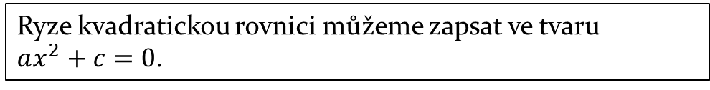



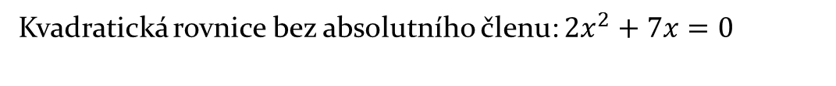
?
Jakým způsobem můžeme zapsat kvadratickou rovnici bez absolutního členu?
$$ax^{2}+bx=0$$
?
Připomeňte si, co je ryze kvadratická rovnice?
Ryze kvadratickou rovnici můžeme zapsat ve tvaru $ax^{2}+c=0$.
?
Uveďte příklady kvadratické rovnice bez lineárního členu a bez absolutního členu, určete v nich koeficienty a, b, c.
Řešení:
Kvadratická rovnice bez absolutního členu: $2x^{2}+7x=0$
$$a=2, b=7, c=0$$
Kvadratická rovnice bez lineárního členu: $−8x^{2}−3=0$
$$a=−8, b=0, c=−3$$

Slide 4

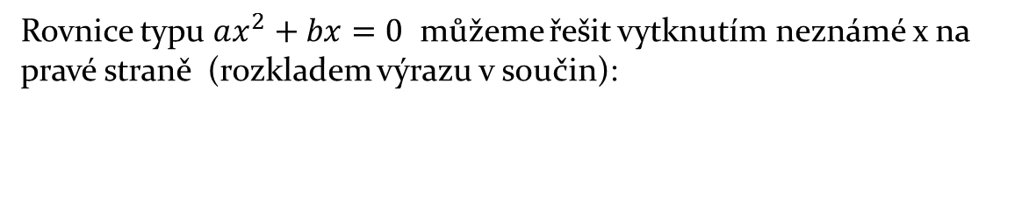
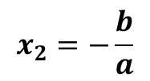
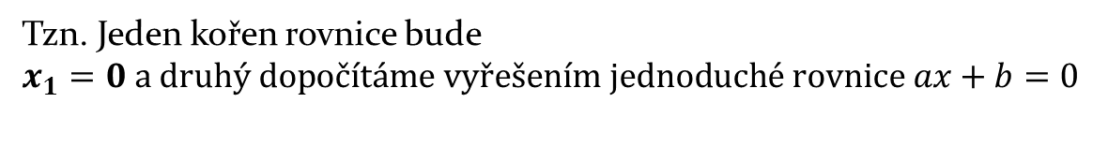
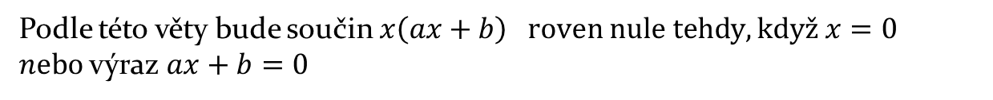
Postup při řešení kvadratické rovnice bez absolutního členu
Rovnice typu $ax^{2}+bx=0$ můžeme řešit vytknutím neznámé x na pravé straně (rozkladem výrazu v součin):
$$x\left(ax+b\right)=0$$
Dále využijeme poučku o součinu rovném nule:
Součin je roven nule, je-li alespoň jeden z činitelů roven nule
Podle této věty bude součin $x\left(ax+b\right) roven nule tehdy, když x=0$
$nebo$ výraz $ax+b=0$
Tzn. Jeden kořen rovnice bude $x_{1}=0 a druhý dopočítáme vyřešením jednoduché rovnice ax+b=0$
$$x_{2}=−\frac{b}{a}$$

Slide 5
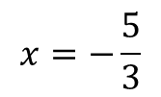
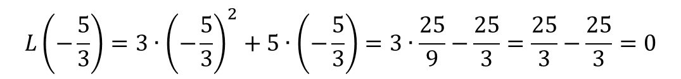










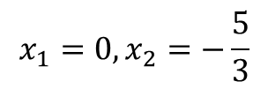
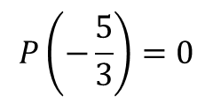
Př.:
Řešte kvadratické rovnice a proveďte zkoušku:
a)
$$3x^{2}+5x=0$$
Rovnici vyjádříme ve tvaru součinu
$$x\left(3x+5\right)=0$$
Součin je roven nule, je-li alespoň jeden činitel roven nule
$$x=0$$
nebo
$$3x+5=0$$
rovnici vyřešíme
$$3x=−5$$
$$/÷3$$
$$x=−\frac{5}{3}$$
$$x_{1}=0, x_{2}=−\frac{5}{3}$$
Závěr:
Zkouška:
$$L\left(0\right)=3∙0^{2}+5∙0=0$$
$$P\left(0\right)=0$$
$$L=P$$
$$L\left(−\frac{5}{3}\right)=3∙{\left(−\frac{5}{3}\right)}^{2}+5∙\left(−\frac{5}{3}\right)=3∙\frac{25}{9}−\frac{25}{3}=\frac{25}{3}−\frac{25}{3}=0$$
$$P\left(−\frac{5}{3}\right)=0$$
$$L=P$$

Slide 6


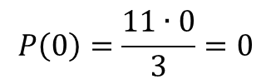
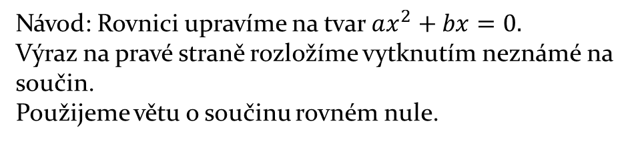
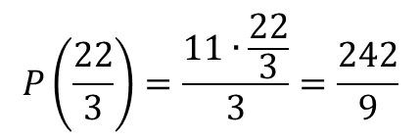


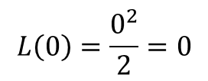
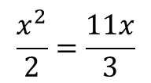
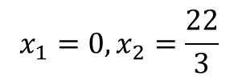
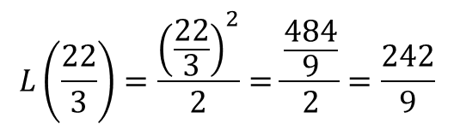



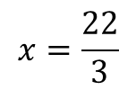


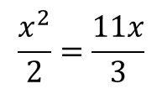



Návod: Rovnici upravíme na tvar $ax^{2}+bx=0.$
Výraz na pravé straně rozložíme vytknutím neznámé na součin.
Použijeme větu o součinu rovném nule.
$$\frac{x^{2}}{2}=\frac{11x}{3}$$
b)
$$\frac{x^{2}}{2}=\frac{11x}{3}$$
$$/∙6$$
$$L\left(0\right)=\frac{0^{2}}{2}=0$$
Zkouška:
$$3x^{2}=22x$$
$$/−22x$$
$$P\left(0\right)=\frac{11∙0}{3}=0$$
$$3x^{2}−22x=0$$
$$x\left(3x−22\right)=0$$
$$L=P$$
$$x=0$$
nebo
$$3x−22=0$$
$$/+22$$
$$L\left(\frac{22}{3}\right)=\frac{{\left(\frac{22}{3}\right)}^{2}}{2}=\frac{\frac{484}{9}}{2}=\frac{242}{9}$$
$$3x=22$$
$$/÷3$$
$$x=\frac{22}{3}$$
$$P\left(\frac{22}{3}\right)=\frac{11∙\frac{22}{3}}{3}=\frac{242}{9}$$
Závěr:
$$x_{1}=0, x_{2}=\frac{22}{3}$$
$$L=P$$

Slide 7












c)
$$\left(x+5\right)\left(3x−18\right)=0$$
Návod: Jde o kvadratickou rovnici, která je zapsaná v součinovém tvaru, je zbytečné závorky mezi sebou násobit, rovnici můžeme řešit stejně jako předcházející příklady, s využitím věty o součinu rovném nule.
Tedy:
$$x+5=0$$
nebo
$$3x−18=0$$
$$x=−5$$
$$3x=18$$
$$/÷3$$
$$x=6$$
Závěr:
$$x_{1}=−5, x_{2}=6$$
Zkouška:
$$L\left(−5\right)=\left(−5+5\right)\left[3\left(−5\right)−18\right]=0∙\left(−33\right)=0$$
$$P\left(0\right)=0$$
$$L=P$$
$$L\left(6\right)=\left(6+5\right)\left(3∙6−18\right)=11∙0=0$$
$$P\left(6\right)=0$$
$$L=P$$

Slide 8







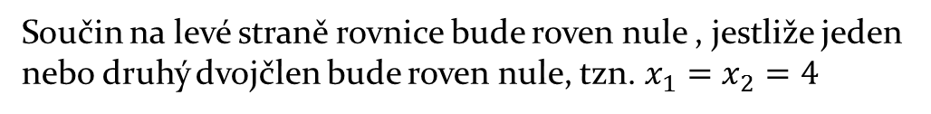
d)
$${ \left(2x−8\right)}^{2}=0$$
Návod:
Dvojčlen na levé straně je zbytečné umocňovat. Je zřejmé, že levá strana bude rovna nule, jestliže výraz v závorce bude roven nule, tj.
$$2x−8=0$$
$$/+8$$
$$2x=8$$
$$/÷2$$
$$x=4$$
Pozn.:
Rovnici můžeme také psát ve tvaru
$$\left(2x−8\right)\left(2x−8\right)=0$$
Součin na levé straně rovnice bude roven nule , jestliže jeden nebo druhý dvojčlen bude roven nule, tzn. $x_{1}=x_{2}=4$
Říkáme že rovnice má jeden dvojnásobný kořen.

Slide 9


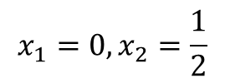



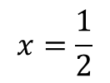




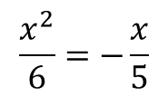





Úlohy k samostatnému procvičování
Řešte kvadratické rovnice převedením na součinový tvar:
a)
$$2x^{2}−x=x−2x^{2}$$
c)
$$x^{2}+x=−x^{2}$$
$$0,1x^{2}+2x=0$$
$$\frac{x^{2}}{6}=−\frac{x}{5}$$
b)
d)
Řešení:
$$2x^{2}−x=x−2x^{2}$$
$$/+2x^{2}$$
$$4x^{2}−x=x$$
$$/−x$$
$$4x^{2}−2x=0$$
$$2x\left(2x−1\right)=0$$
$$x=0$$
nebo
$$2x−1=0$$
$$/+1$$
$$2x=1$$
$$/÷2$$
$$x=\frac{1}{2}$$
$$x_{1}=0, x_{2}=\frac{1}{2}$$

Slide 10




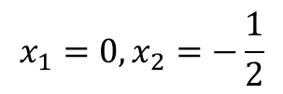





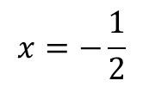









$$0,1x^{2}+2x=0$$
$$/∙10$$
$$x^{2}+20x=0$$
$$x\left(x+20\right)=0$$
$$x=0$$
nebo
$$x+20=0$$
$$/−20$$
$$x=−20$$
$$x_{1}=0, x_{2}=−20$$
$$x^{2}+x=−x^{2}$$
$$/+x^{2}$$
$$2x^{2}+x=0$$
$$x\left(2x+1\right)=0$$
$$x=0$$
nebo
$$2x+1=0$$
$$/−1$$
$$2x=−1$$
$$/÷2$$
$$x=−\frac{1}{2}$$
$$x_{1}=0, x_{2}=−\frac{1}{2}$$

Slide 11

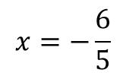



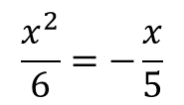






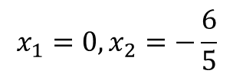
$$\frac{x^{2}}{6}=−\frac{x}{5}$$
$$/∙30$$
$$5x^{2}=−6x$$
$$/+6x$$
$$5x^{2}+6x=0$$
$$x\left(5x+6\right)=0$$
$$x=0$$
nebo
$$5x+6=0$$
$$/−6$$
$5x=−6$
$$/÷5$$
$$x=−\frac{6}{5}$$
$$x_{1}=0, x_{2}=−\frac{6}{5}$$

Slide 12
Anotace:
Tato prezentace slouží k výkladu a procvičování řešení kvadratických rovnic bez absolutního členu a rovnic v součinovém tvaru s využitím věty o součinu rovném nule. Žáci řeší jednoduché rovnice s využitím ekvivalentních úprav. Provádí zkoušku správnosti řešení.
Použité zdroje:
doc. RNDr. Emil Calda, CSc.: Matematika pro dvouleté a tříleté učební obory SOU, 2. díl, 1. vydání 2003, Prometheus, ISBN 80-7196-260-0
Autorem materiálu a všech jeho částí, není-li uvedeno jinak, je
Mgr. Jitka Vyhlídalová

